Slide 2
Maligna MS
Iva Stanković
Klinika za neurologiju KCS

Slide 3
I.R., m, 32 godine
LIČNA ANAMNEZA: teži porođaj, prirodnim putem u 6. godini preležao meningitis
NAVIKE I FAKTORI RIZIKA:
od 20. godine pušač (20 cigareta/dan)
umereno kozumira alkohol
od 18. do 25. godine konzimirao marihuanu
PORODIČNA ANAMNEZA:
opterećenje za kardiovaskularne bolesti

Slide 4
I atak bolesti
Neurološki nalaz
KN: broji prste na 1 metar obostrano, centralni skotom obostrano. Desni centralni facijalis, jezik lako devira u levo.
GE: Blaga globalna slabost, više distalno, slabost stiska šake, više desno. MR obostrano pojačani, više desno. Slabost fiksacije pri probi tonjenja. Disdijadohokineza desno.
Dg
Oligoklonalne IgG trake u likvoru, serum normalan
UZ srca: b.o.
DE: Blaga globalna slabost više desno. MR pojačani više desno. Slabost fiksacije desne noge pri Mingazzini probi. Plantarni odgovor fleksioni obostrano.
Blaga ataksija obostrano na DE.
Hod lako ataksičan, neograničen.
Imunološke analize (ANA, ACA)-nalazi uredni
EDSS: 5.0
FS: optikus bilateralno + piramidni + cerebelarni + senzibilitet
Lako snižen vibracioni senzibilitet na DE.
Oftalmološki: VOD:1/60 n.k.
VOS: 0.5/60 n.k.
FOU: uredan
Obostrani retrobulbarni neuritis
MR endokranijuma: multiple hiperintenzne lezije supra i infratentorijalno
Postepena dalja progresija slabljenja vida+ nestabilnost pri hodu
Početak bolesti:
Obostrano naglo teško oštećenje vida
17 Dec 2008
23 Dec 2008
26 Dec 2008- 28 Jan 2009
Notes:
4

Slide 5
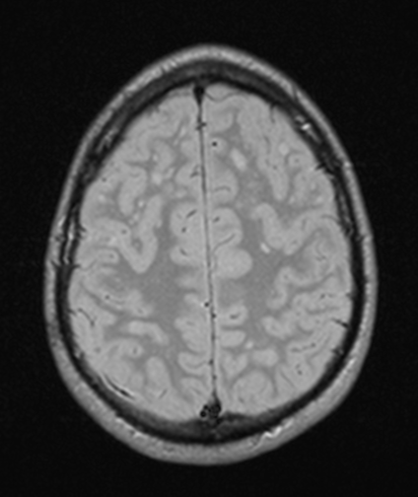
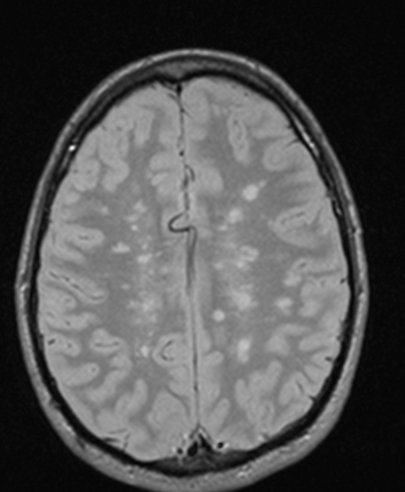
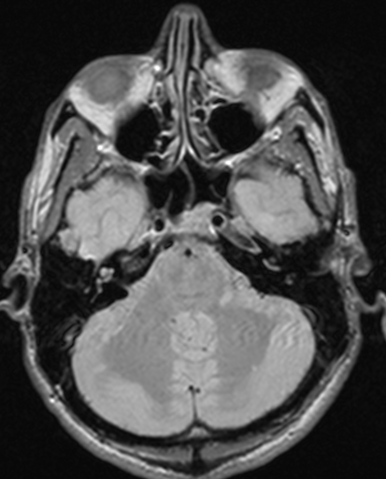
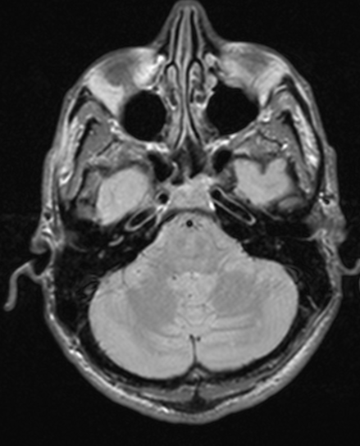
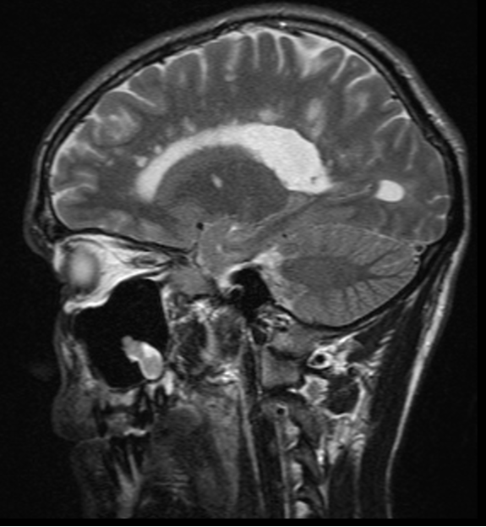
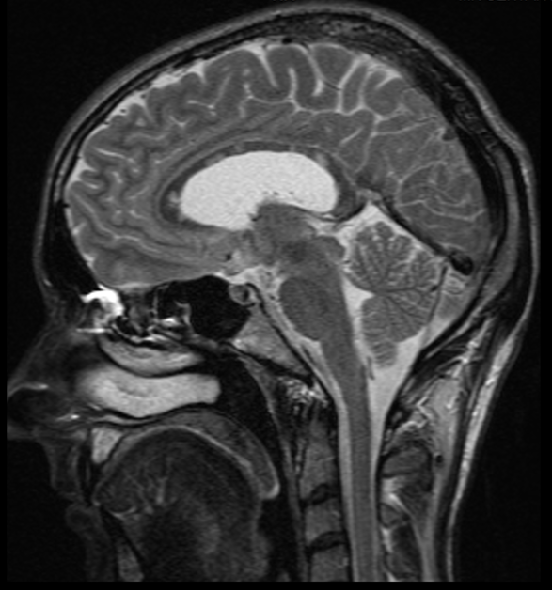
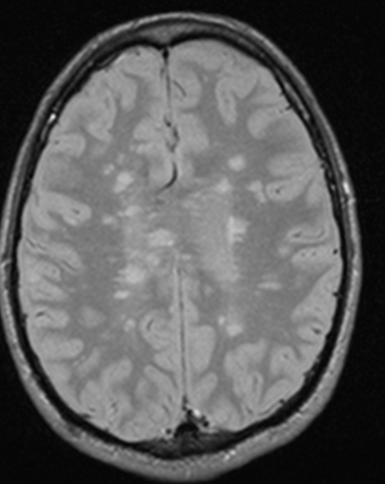
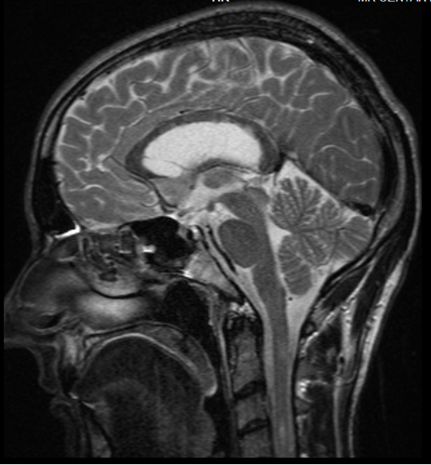
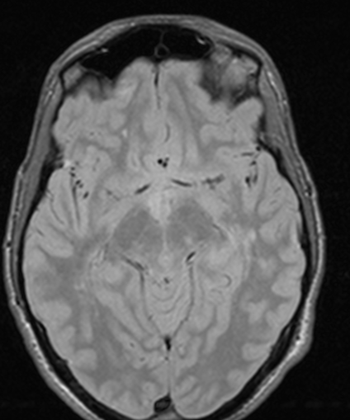
Januar 2009
Ukupna zapremina promena na T2 sekvenci 14.4ml
Preko 100 T2 promena
6 aktivnih promena

Slide 6
Th
1000mg metilprednisolona 5 dana +
5 TIP
NAKON TERAPIJE:
Lako poboljšanje vida, snaga na G i DE uredna. Hod uredan.
Oftalmološki: VOD cc0.1-0.2, VOS cc0.1,
VP OD: relativni centralni skotom
VP OS apsolutni centralni skotom
FOU: PNO OS sivlja temporalno, oslabljen svetlosni refleks u makulama.
Ostali neurološki nalaz uredan!
EDSS: 4.0

Slide 7
II atak bolesti
Nakon tri meseca
Neurološki nalaz
KN: Vid oslabljen, levim okom broji prste na 3m, desnim na 2m. Ostali nalaz je uredan.
GE: uredan nalaz.
Th
1000mg metilprednizolona 5 dana
DE: GMS uredna. MR obostrano pojačani, više levo. Plantarni odgovor fleksioni obostrano.
Blaga ataksija na DE desno.
Lako skraćen vibracioni senzibilitet na levoj nozi.
Tandem hod blago nestabilan. Hod lako nestabilan.
EDSS: 4.5
NAKON TERAPIJE
Slabiji vid obostrano (rezidualno) i diskretno skraćen vibracioni senzibilitet na levoj nozi.
Zamućen vid, nestabilnost pri hodu, trnjenje levog obraza
18 Mar 2009- 23 Mar 2009

Slide 8
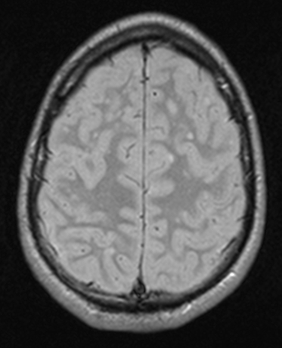
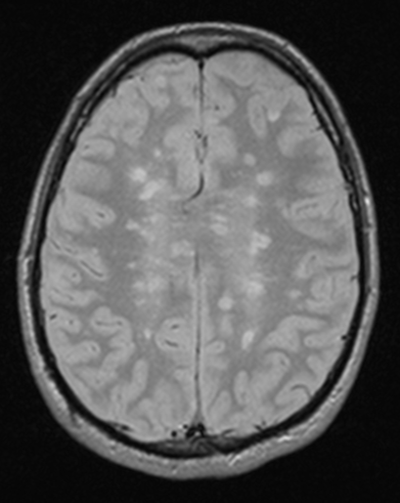
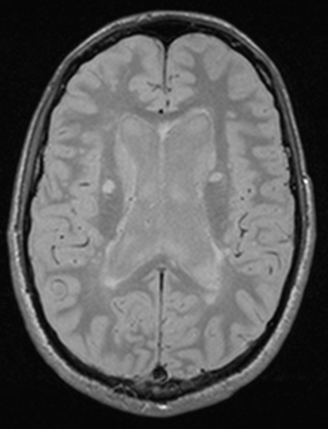
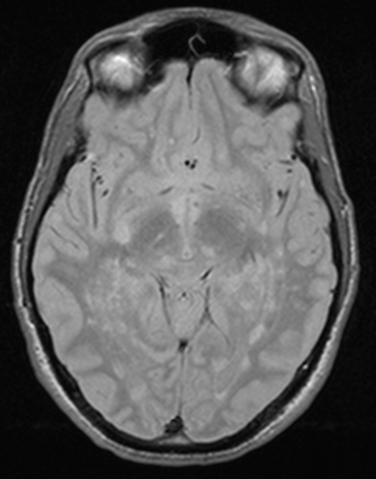
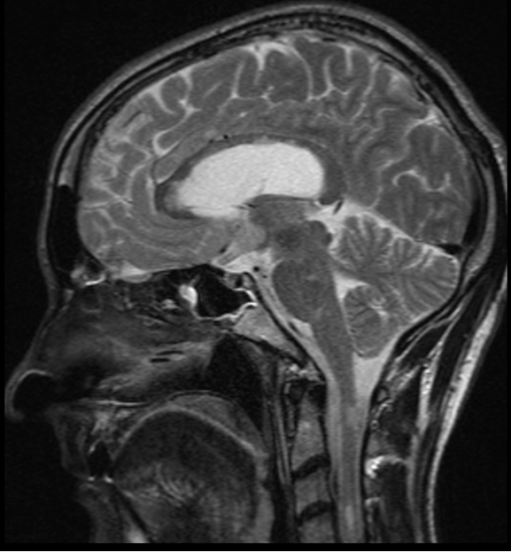
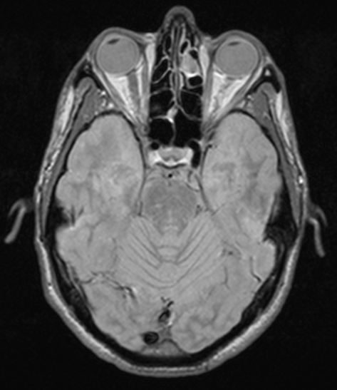
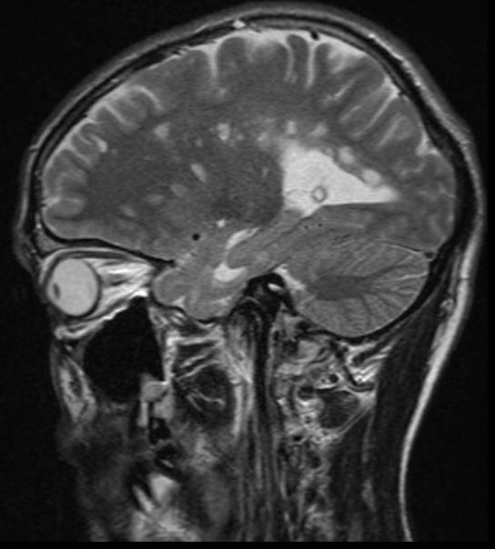
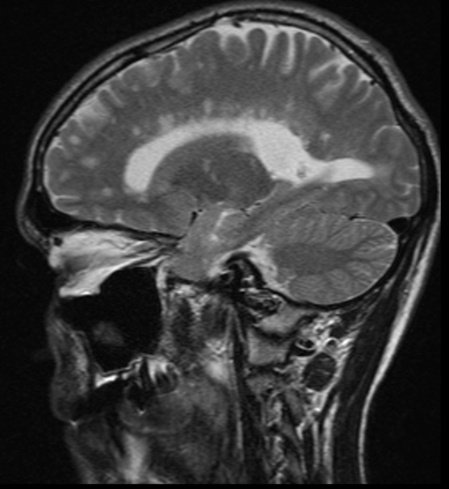
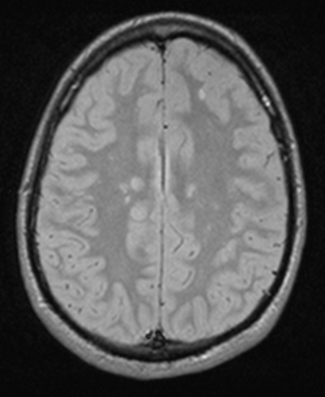
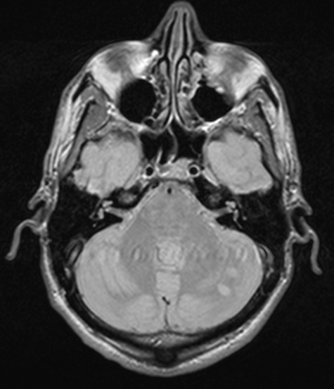
April 2009
Ukupna zapremina promena na T2 sekvenci 15.3 ml
84 nove T2 promene
2 aktivne promene

Slide 9
III atak bolesti
Neurološki nalaz
KN: snižena oštrina vida na oba oka, broji prste na 1m razdaljine. Zenice proširene, kružne, desna ne reaguje na svetlost, leva reaktivna. Desni centralni faciajlis, jezik lako devira u levo.
GE: minimalna slabost desne ruke, teška slabost leve ruke. MTR obostrano pojačani. Leva ruka pada pri probi tonjenja.
Dg
EEG, HCV, HIV, HBS-Ag: uredni.
DE: Blaga slabost desne noge, umerena slabost leve noge. Desnu nogu odiže od podloge do 90 stepeni, levu do 40-50 stepeni. MTR pojačani. Leva noga pada pri probi tonjenja. Babinski obostrano. Hod nije moguć.
Svest: konfuzan, ne sarađuje pri pregledu, dezorijentisan u vremenu, prostoru i prema drugim ličnostima.
Levo umereno teška ataksija (zbog slabosti). Senzibilitet nije moguće proceniti. Sfinktere ne kontroliše.
Oftalmološki: VOD-4/60, VOS-1/60. Kolorni vid odsutan.
Psihijatar: difuzne anamnestičke disfunkcije konfabulacije.
MMSE: 14/30
Hod nije moguć
EDSS: 7.0
Oslabljen vid obostrano, nemogućnost hoda, zaboravnost, konfuznost
28 Okt 2009- 03 Dec 2009

Slide 10
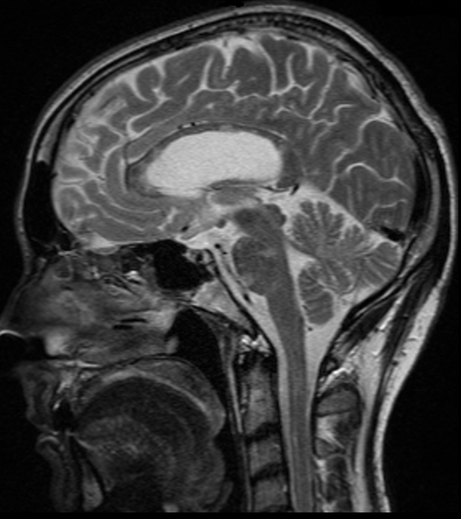
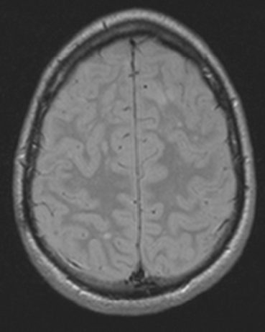
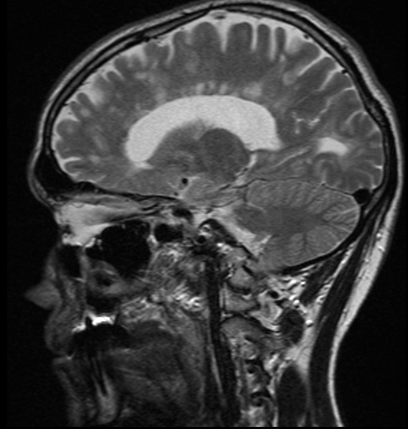
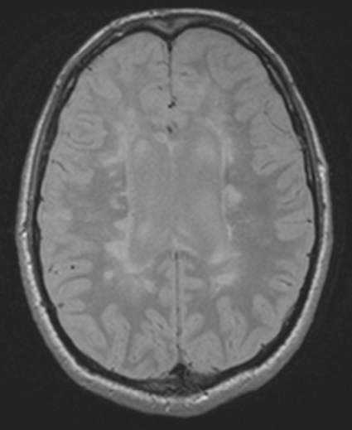
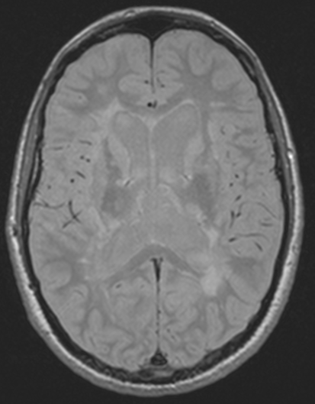
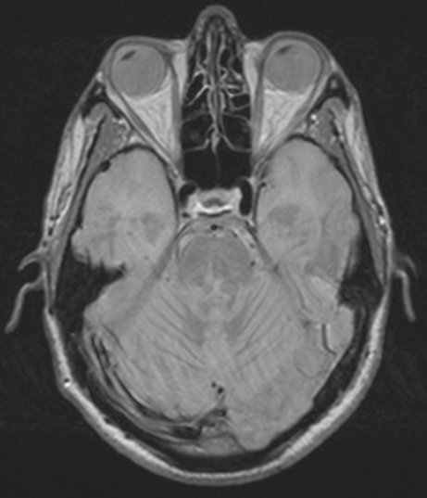
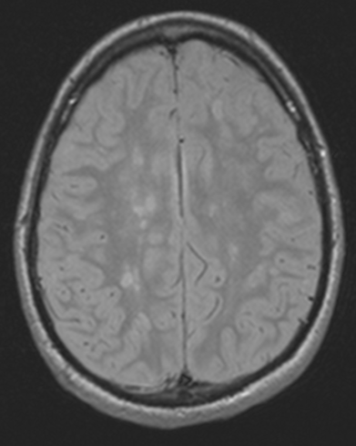
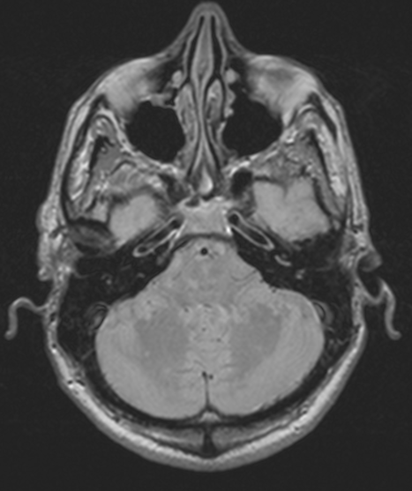
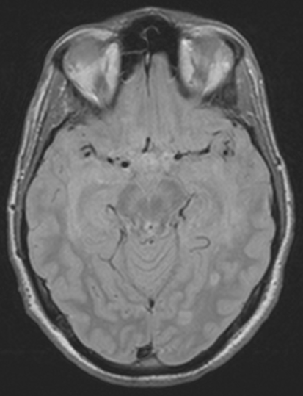
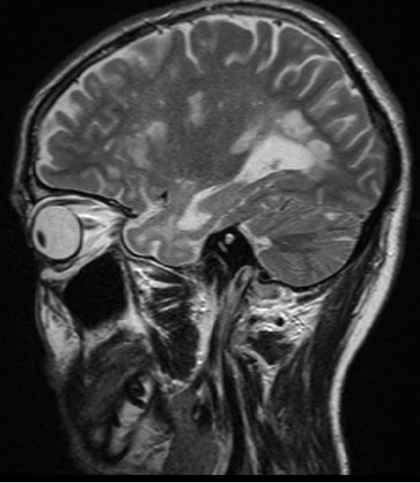
Decembar 2009
Ukupna zapremina promena na T2 sekvenci: 39.2 ml
53 nove promene, 1 aktivna promena
Posle godinu dana ukupna zapremina promena na T2 sekvenci je porasla 2,7x

Slide 11
Th
2000mg metilprednisolona 5 dana,
1000 mg 3 dana +
5 TIP
NAKON TERAPIJE
Poboljšanje kognitivnih funkcija, hoda samostalno 200 metara
Stanje svesti: svestan, orjentisan u svim pravcima, kontakt se održava, naloge izvršava sa blagom latencom. MMSE 28/30. Laka ataksija hoda.
EDSS: 5.0

Slide 12
IV relaps + Sepsa
Endocarditis?
Neurološ ki i somatski nalaz
KN: snižena oštrina vida na oba oka, više desno, diplopije
Dg
DE: globalna slabost obostrano, više distalno i više levo. MTR pojačani, više levo, Babinski obostrano. Hod ataksičan, ne izvodi tandem hod, Romberg +
Febrilan
Intencioni tremor i dismetrija na GE obostrano, više levo. Hipestezija leve noge.
Virusološke analize: IgG CMV +
UZ abdomena: na donjem polu slezine delom tečna a delom solidna promena (dijametra 38 mm) koja može odgovarati apscesu. Manja količina slobodne tečnosti uz slezinu.
Rtg pluća: uredan nalaz.
Stanje svesti: konfuzan, bradipsihičan
GE: globalna slabost obostrano. MTR pojačani levo. Leva ruka pronira i tone.
Klinički tok
Visoko ferilan, dijareje, teško opšte stanje
UZ srca: Endocarditis valvulae mitralis cum Insuff. Valvulae mitralis 3+, Prolapsus valvuale mitralis. Effusio pericardii.
Infektolog: Endocarditis susp.
CT abdomena: perikardni izliv, fokalne promene u slezini i levom bubregu odgovaraju inflamatornim/ septičnim
Nestabilan hod, nezainteresovanost, neraspoloženje, nesanica, usporen govor, zaboravnost, halucinacije
ISHOD BOLESTI
EXITUS LETALIS
06 Apr 2010- 22 Apr 2010

Slide 13
Klinički tok: 4 teška relapsa i smrtni ishod za 1,5 godinu
Maligna MS
Početak bolesti:
Obostrano teško sniženje vida
Zamućen vid obostrano, nestabilan hod, nezainteresovanost, neraspoloženje, nesanica, usporen govor, zaboravnost, halucinacije
Zamućen vid obostrano, nemogućnost hoda, zaboravnost, konfuznost
Postepena progresija slabljenja vida+ nestabilnost pri hodu
Zamućen vid obostrano, nestabilnost pri hodu, trnjenje levog obraza
1g MP/5 d. & 5 TIP
2g MP/5 d. & 1g MP/ 3 d. & 5 TIP
1g MP/5 d.
Dec 2008
Jan 2008
Mar 2009
Okt 2009
Apr 2010
Exitus letalis

Slide 14
Maligna MS je forma bolesti koja u kratkom vremenskom periodu (u prvih pet godina) dovodi do teške neurološke onesposobljenosti (EDSS skor ≥6) ili smrtnog ishoda.
Loši prognostički faktori (demografski & klinički)
Muški pol
Izražen, poli-regionalni, neurološki deficit pri prvom ataku, sa nepotpunom remisjiom i drugim atakom ubrzo potom
Psihičke manifestacije
Sfinkterijalne smetnje
Zahvaćenosti piramidnih i/ili cerebelarnih puteva na početku bolesti
Lublin and Reingold. Neurology 1996 ,46(4):907-11;. Luiblin et al. Neurology 2013; Gholipour et al. Neurology. 2011, ;76(23):1996-2001.; Mendez MF, Pogacar S. . Neurology. 1988 ;38(7):1153-5. Drulović i sar. Multiplla skleroza 2013

Slide 15
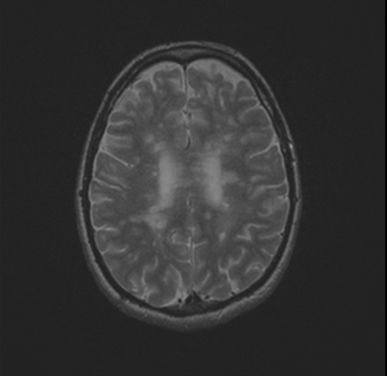
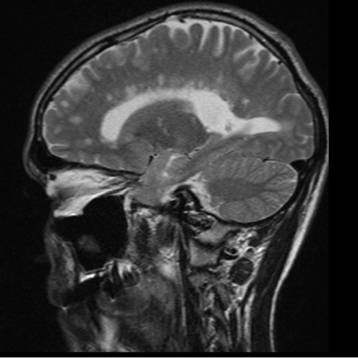
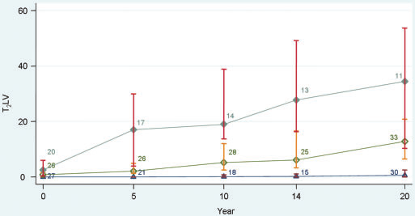
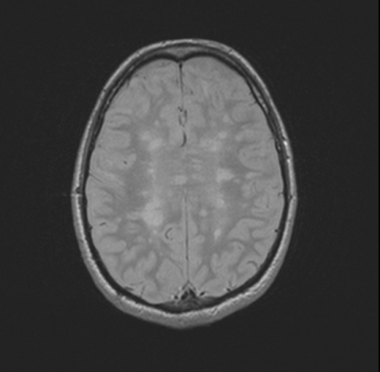
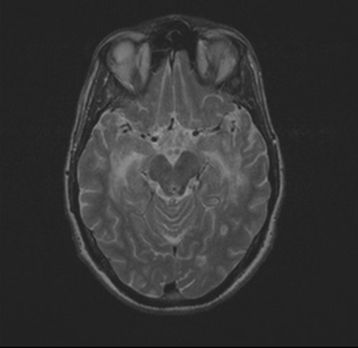
Loši prognostički faktori:
Nalaz na MR
Veliki broj lezija pri prvom ataku
Kortikalne lezije+ intratekalna sinteza oligoklonalnih traka
Infratentorijalne lezije
Velika aktivnost bolesti, veliki broj aktivnih promena
Povećanje zapremine T2W promena tokom prvih 5 godina bolesti
Brex et al. NEJM 2002, Fisniku et al. Brain 2008, Minneboo et al. Arch Neurol 2004, Tintore et al. Neurology 2006, CHAMPS, Neurol ogy 2002

